Slide 1
Διοίκηση ολοκληρωμένης επικοινωνιακής στρατηγικής
Ολοκληρωμένη Επικοινωνία Μάρκετινγκ
Διδάσκων: Γεώργιος Πανηγυράκης
Τμήμα: Οργάνωση και Διοίκηση Επιχειρήσεων
1

Slide 2
Χρηματοδότηση
Το παρόν εκπαιδευτικό υλικό έχει αναπτυχθεί στα πλαίσια του εκπαιδευτικού έργου του διδάσκοντα.
Το έργο «Ανοικτά Ακαδημαϊκά Μαθήματα στο Οικονομικό Πανεπιστήμιο Αθηνών» έχει χρηματοδοτήσει μόνο τη αναδιαμόρφωση του εκπαιδευτικού υλικού.
Το έργο υλοποιείται στο πλαίσιο του Επιχειρησιακού Προγράμματος «Εκπαίδευση και Δια Βίου Μάθηση» και συγχρηματοδοτείται από την Ευρωπαϊκή Ένωση (Ευρωπαϊκό Κοινωνικό Ταμείο) και από εθνικούς πόρους.

Slide 3
Άδειες Χρήσης
Το παρόν εκπαιδευτικό υλικό υπόκειται σε άδειες χρήσης Creative Commons.

Slide 4
Σκοποί ενότητας
Παρουσίαση των κριτηρίων αποτελεσματικού ελέγχου
Παρουσίαση εργαλείων για την αξιολόγηση και τον έλεγχο του προγράμματος ολοκληρωμένης επικοινωνίας μάρκετινγκ

Slide 5
Περιεχόμενα ενότητας
Αξιολόγηση και έλεγχος του προγράμματος ολοκληρωμένης επικοινωνίας μάρκετινγκ
Μέτρηση αποτελεσματικότητας των μεθόδων μάρκετινγκ

Slide 6
1. Αξιολόγηση και έλεγχος του προγράμματος ολοκληρωμένης επικοινωνίας μάρκετινγκ
http://www.cliparthut.com/clip-arts/632/evaluation-clip-art-632107.jpg
6

Slide 7
Κριτήρια αποτελεσματικού Ελέγχου
Ακρίβεια
Αντικειμενικότητα
Χρονική καταλληλότητα
Κατάλληλη διεύθυνση
Εστίαση
Οικονομικότητα
Ευελιξία
Αποδοχή
7

Slide 8
Αξιολόγηση Ολοκληρωμένου Προγράμματος Μάρκετινγκ
Η αξιολόγηση συνδέεται άμεσα με τους στόχους και τις επιδιώξεις του Ολοκληρωμένου προγράμματος Μάρκετινγκ
http://www.safeschoolscoalition.org.au/uploads/1/189f40b124a636e4dfbca527d9b54533.jpg
8

Slide 9
Συνολική Αξιολόγηση
Μεμονωμένα εργαλεία προώθησης: αξιολόγηση κάθε εργαλείου προώθησης που χρησιμοποιήθηκε ανεξάρτητα από τα υπόλοιπα
Παρακολούθηση μίας και μόνο πηγής: παρακολούθηση ενός δείγματος καταναλωτών, μέτρηση της έκθεσής τους σε πολλαπλά διαφημιστικά μηνύματα
Συνολική έκθεση: μέτρηση της έκθεσης μέσω των Μ.Μ.Ε. , των εντυπώσεων για το προϊόν/ την μάρκα, προσωπικών επαφών
9

Slide 10
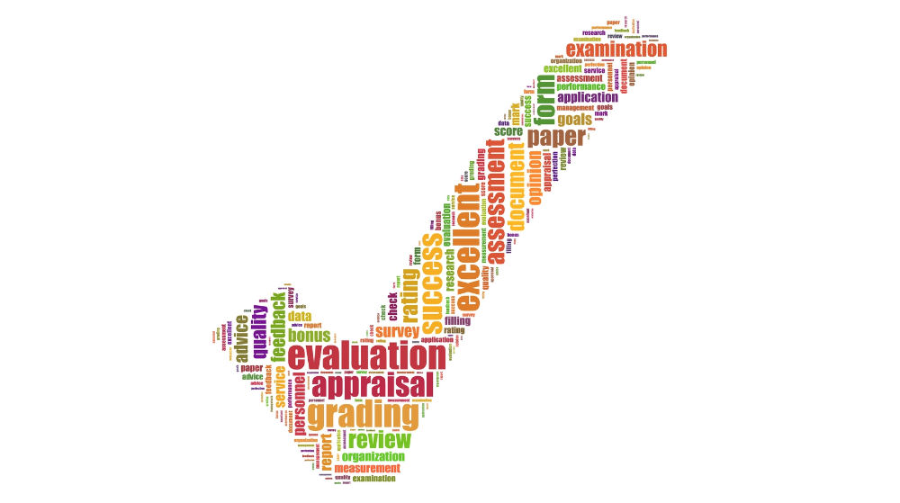
2. Μέτρηση αποτελεσματικότητας των μεθόδων μάρκετινγκ
http://www.students4bestevidence.net/wp-content/uploads/2013/04/evaluation-tick.jpg

Slide 11
Αποτελεσματικότητα της Διαφήμισης
Τι εξετάζουμε;
Την επίγνωση
Το ενδιαφέρον
Την ικανοποίηση
Την αρέσκεια
11

Slide 12
Υπόδειγμα DAGMAR
Ενημέρωση (Awareness)
Αφομοίωση (Comprehension)
Πειθώ (Conviction)
Δράση (Action)
12

Slide 13
Υπόδειγμα DAGMAR
Define
Advertising
Goal for
Measuring
Advertising
Result
13

Slide 14
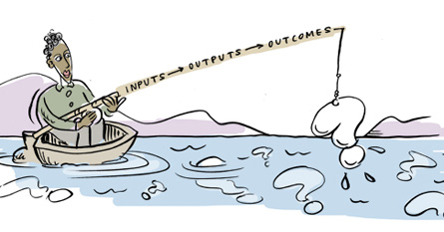
Αποτελεσματικότητα της Διαφήμισης
Μέτρηση αποτελεσματικότητας → Διαπίστωση βαθμού διεισδύσεως του διαφημιστικού μηνύματος στον στόχο
Επιτυχημένη διαφήμιση → Μεγαλύτερος βαθμός διείσδυσης
14
http://www.evaluationtoolkit.org/illustrations/5/original/2.3_090107_sm.jpg?1231530116

Slide 15
Αξιολόγηση Μηνύματος
Δύο μεγάλες κατηγορίες:
Πρόγραμμα Αξιολόγησης μηνύματος:
Γνωστικό υπόβαθρο: Ανάκληση, Αναγνώριση ... (μπορεί να μετρηθεί τόσο ποσοτικά όσο και ποιοτικά)
Συναισθηματικό υπόβαθρο: Περιφερικά ερεθίσματα όπως το συναίσθημα, η στάση κτλ. (η μέτρηση γίνεται ποιοτικά)
Αξιολόγηση συμπεριφοράς του ερωτώμενου:
Παρατήρηση και μέτρηση ορατών ενεργειών των πελατών: επισκέψεις σε καταστήματα, έρευνες, παρακολούθηση αγορών (η μέτρηση γίνεται ποσοτικά)
15

Slide 16
Μέθοδοι μέτρησης αποτελεσματικότητας διαφήμισης
Μέθοδοι προκαταρκτικού ελέγχου και εκ των υστέρων μέτρησης αποτελεσματικότητας
Επίπεδα ανάλυσης:
-Βραχυπρόθεσμα αποτελέσματα (πωλήσεις, οι τιμές αγοράς)
-Μακροχρόνια αποτελέσματα (αναγνωρισιμότητα της μάρκας, πίστη και αξία)
-Αναγνωρισιμότητα εταιρείας
-Αναγνωρισιμότητα ενός συγκεκριμένου προϊόντος
-Συναισθηματικές απαντήσεις (αρέσκεια / δυσαρέσκεια)
16

Slide 17
Μέθοδοι μέτρησης αποτελεσματικότητας διαφήμισης
Μέθοδοι προκαταρκτικού ελέγχου
Μέτρηση αποτελεσματικότητας διαφήμισης μέσω πειραμάτων
Ταχυτοσκόπιο
Διαστολή κόρης του ματιού
Μέτρηση έκκρισης σάλιου
Ψυχογαλβανόμετρο
Μέτρηση αποτελεσματικότητας διαφήμισης μέσω ερευνών
Ερωτηματολόγιο
Εστιαζόμενες ομαδικές συνεντεύξεις
Αντίδραση στο αρχικό διαφημιστικό μήνυμα
17

Slide 18
Μέθοδοι μέτρησης αποτελεσματικότητας διαφήμισης
Μέθοδοι εκ των υστέρων μέτρησης αποτελεσματικότητας
Το μοντέλο μέτρησης πωλήσεων (SIR, Stimulus, Intervening variables, Response)
Το Ιεραρχικό Μοντέλο Επιρροών
Έλεγχος αναγνώρισης (τεστ αναγνώρισης-recognition test)
Έλεγχος ανάμνησης (recall test)
Έλεγχος αλλαγής συμπεριφοράς (attitude test)
Έλεγχος πωλήσεων
18

Slide 19
Το Ιεραρχικό Μοντέλο Επιρροών
Επίγνωση
Γνώση
Αρέσκεια
Προτίμηση
Πεποίθηση
Αγορά
Σκέψη
Αίσθηση
Δράση
19

Slide 20
Μέτρηση αποτελεσματικότητας διαφήμισης μέσω του διαδικτύου
CTR (Click Through Rate)
CPU (Cost per User)
CPM (Cost per thousand)
Exposure rate
Conversion Rate & Targets
20

Slide 21
Αξιολόγηση Άμεσου Μάρκετινγκ
Ποσοστό ανταπόκρισης
Νέοι πελάτες που αποκτήθηκαν
Κόστος απόκτησης πελατών
Πελάτες που αποκτήθηκαν ξανά
Μέσος όρος πωλήσεων
Επιστροφές και προσαρμογές προϊόντων
Αιτήματα εξυπηρέτησης πελατών
Παρούσα αξία πελάτη
21

Slide 22
Αξιολόγηση Προώθησης Πωλήσεων
Μέτρηση απώλειας εσόδων
Ανάλυση νεκρού σημείου
Στοιχειώδης ανάλυση κατά περίπτωση
22

Slide 23
Ανάλυση Νεκρού Σημείου
Κόστος
και
Έσοδα
Συνολικά Έσοδα
Συνολικό Κόστος
Νεκρό Σημείο
Σταθερό Κόστος
Μονάδες Προϊόντος
23

Slide 24
Αξιολόγηση Δημοσίων Σχέσεων
Μέτρηση ισοδύναμης διαφημιστικής αξίας
Διείσδυση μηνύματος
Αποτύπωση στόχων της εκστρατείας
24

Slide 25
Βιβλιογραφία
Jeffery, M. (2010) Data-Driven Marketing: The 15 Metrics Everyone in Marketing Should Know. Hoboken, New Jersey: Wiley Publishing. ISBN: 9780470504543
Burns, A. C., & Bush, R. F. (2010). Marketing research (6th ed.). Upper Saddle River, NJ: Prentice Hall.ISBN: 9780136027041
Kitchen, P. J., & Burgmann, I. (2010). Integrated marketing communication. John Wiley & Sons, Ltd.
PICKTON, David; BRODERICK, Amanda. Integrated marketing communications. Financial Times Prentice Hall, 2001.
KITCHEN, Philip J.; KIM, Ilchul; SCHULTZ, Don E. Integrated marketing communication: Practice leads theory. Journal of Advertising Research, 2008, 48.4: 531.

Slide 26
Τέλος Ενότητας # 4
Μάθημα: Διοίκηση ολοκληρωμένης επικοινωνιακής στρατηγικής
Ενότητα #4: Αξιολόγηση και έλεγχος του προγράμματος ολοκληρωμένης επικοινωνίας μάρκετινγκ
Διδάσκων: Γεώργιος Πανηγυράκης
Τμήμα: Οργάνωση και Διοίκηση Επιχειρήσεων

